Slide 1

La syntaxe
Les arguments
Exemple – Fonction SI.CONDITIONS
Programme de cours
SI.CONDITIONS

Slide 2

Fonction SI.CONDITIONS
La syntaxe…
=SI(première condition ; alors... ; seconde condition ; alors...; ...)
= Egal à
> Supérieur à
>= Supérieur ou égal à
< Inférieur à
<= Inférieur ou égal à
<> Différent de
Opérateur logique ET
Opérateur logique OU
Action ⬅
Ecrire un libellé particulier
Effectuer une opération précise à l'aide par exemple des opérateurs arithmétiques
Utiliser une fonction de calcul

Slide 3
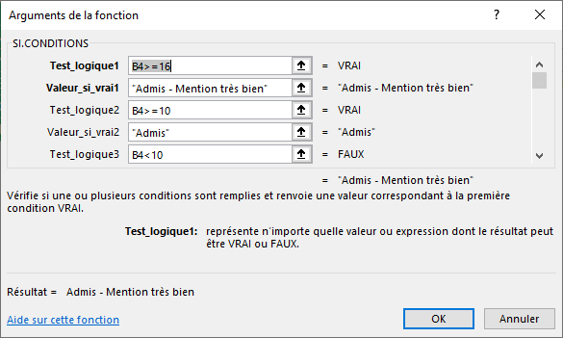
Fonction SI.CONDITIONS
Les arguments …
=SI(première condition est remplie ; alors ; seconde condition est remplie; alors...)

Slide 4
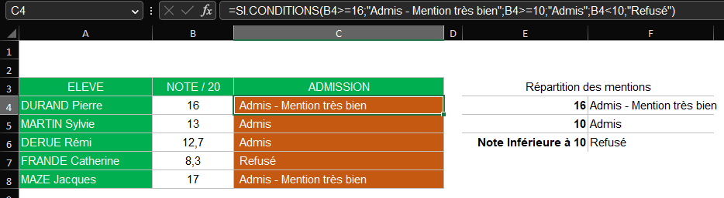
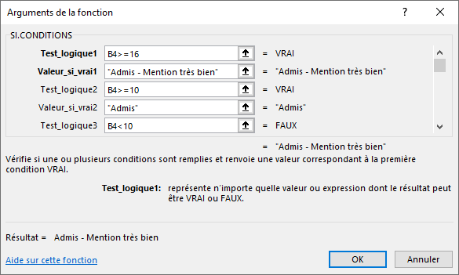
Fonction SI.CONDITIONS
Exemple – Fonction SI.CONDITIONS
Si le contenu de la cellule B4 est >= à 16
Alors j’inscris dans la cellule le libellé Admis – Mention très bien
Si le contenu de la cellule B4 est >= à 10
Alors j’inscris dans la cellule le libellé Admis
Si le contenu de la cellule B4 est < à 10
Alors j’inscris dans la cellule le libellé Refusé

